Slide 1
Inovação Aberta
Profa. Dra. Geciane Porto
geciane@usp.br

Slide 2
Inovação: de fechada para aberta...
Foi eficaz na definição das empresas líderes de mercado durante muitos anos.
Contexto em que as empresas estão inseridas tem mudado (final do século 20)
Fatores:
Aumento no número e mobilidade de trabalhadores do conhecimento
Difícil controle das idéias e expertise gerados na empresa
Disponibilidade cada vez maior de capital de risco
Financiamento de empresas nascentes (spin-off de Centros de Pesquisa Corporativos)

Slide 3
Inovação: de fechada para aberta... Novo contexto...
Quando ocorrem descobertas, os cientistas e engenheiros que as desenvolveram tem uma opção externa para colocá-la no mercado;
Se a empresa que financiou a descoberta não prosseguir de forma oportuna, as pessoas envolvidas podem desenvolvê-la
empresa nascente financiada por capital de risco.
Se a empresa nascente for bem sucedida, poderá obter financiamento adicional por meio da oferta de ações ou pode ser adquirida por um preço atrativo.
O valor gerado não será investido em descobertas “fundamentais”; a empresa buscará outra tecnologia para comercializar.

Slide 4
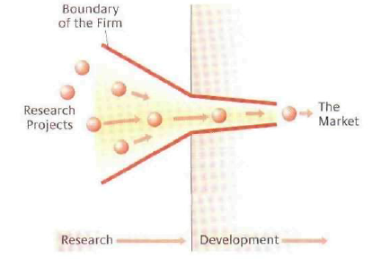
O Modelo de Inovação Fechado
Limites da empresa
Mercado
Projetos de Pesquisa
Pesquisa
Desenvolvimento
Fonte: Chesbrough (2003)

Slide 5
INOVAÇÃO ABERTA
Novo paradigma de Gestão da Inovação na Empresa
A P&D são tratados como sistemas abertos
Promove a expansão dos negócios por meio da colocação no mercado de uma inovação que não será necessariamente desenvolvida internamente
Permite às empresas obterem retorno de projetos que, em outros casos, seriam abandonados no funil da inovação, em razão dos critérios técnicos e econômicos utilizados pela empresa
Modelo de Negócios Aberto:
Cria valor a partir de atividades que promovem o desenvolvimento de um novo produto/serviço
Permite a captura de valor pela utilização do ativo, recurso ou posição chave da empresa não apenas em suas próprias operações, mas também nos negócios de outras firmas
(CHESBROUGH, 2003).

Slide 6
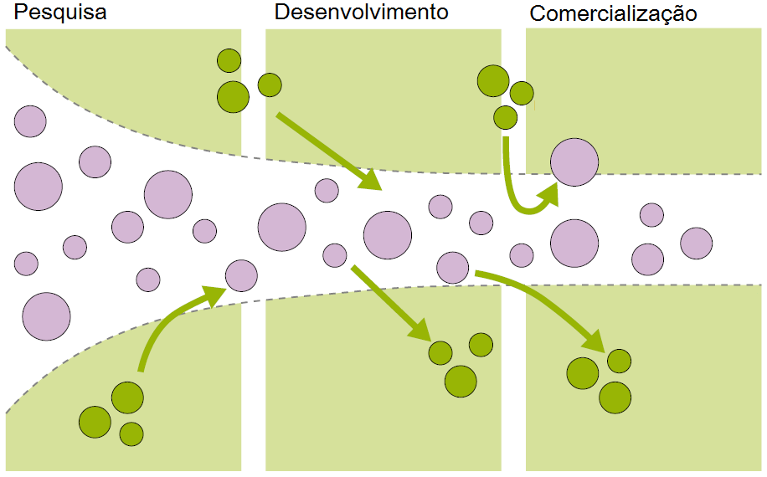
Modelo de Inovação Aberta
Aquisição de Produtos
Marca compartilhada
Internalização de Licenciamento
Fronteiras da empresa
Mercado foco da empresa
Fronteiras da empresa
Licenciamento
Tecnologia
Spin-outs
Idéias e Tecnologia

Slide 7
Impacto nas Receitas e Custos
Venda
Novas Receitas
Spin-off
Receitas
Licenciamento
Receita de Mercado
Receita de Mercado
0
Custos de Desenvolvimento Interno
Custos de Desenvolvimento Interno e externo
Custos
Economia de “tempo e custo” alavancados pelo desenvolvimento externo
Modelo de Negócio Fechado
Modelo de Negócio Aberto
Fonte: Chesbrough (2007, p. 27)

Slide 8
Facilitadores e Barreiras na implementação da IA
Apoio da alta gerência
Criar uma cultura de IA
Mudanças estruturais adequadas
Fator relacionado a Procedimentos
Conhecimento da empresa
Combinação correta de habilidades
Motivação dos funcionários
Questões culturais internas
Falta das habilidades adequadas
Dificuldades operacionais
Falta de recursos
Questões culturais externas

Slide 9
Obtendo ajuda com IA
A velocidade das mudanças tecnológicas esta exigindo que as empresas cooperem entre si para lançar produtos e serviços líderes no mercado;
A cooperação exige que as empresas desenvolvam novas habilidades e recursos para o desenvolvimento da colaboração;
O surgimento de intermediários ou serviços tecnológicos é bastante natural, mas atualmente gera confusão em decidir quem procurar, quando ou qual ajuda é necessária;
Há necessidade dos intermediários serem claros quanto ao serviço oferecido, produzindo valor real com experiência robusta.

Slide 10
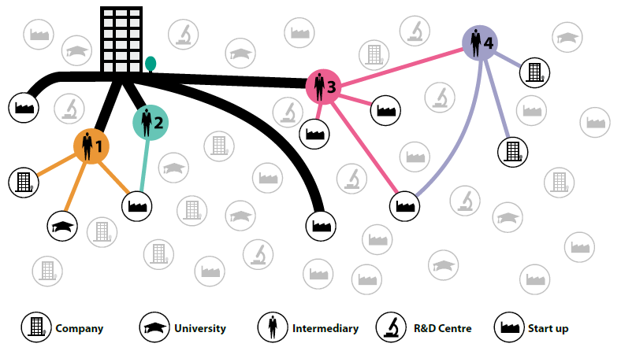
Intermediários podem acessar redes de contatos distintas das atuais de uma empresa, expandindo enormemente o seu conhecimento...

Slide 11
Então como selecionar?
Quais capacidades são oferecidas?
Qual a rede de contatos é acessada através desse intermediário?
Qual o modelo de negócio utilizam?
Qual é a sua abordagem ou estilo de colaboração?

Slide 12
Exemplos de catalisadores do processo de inovação aberta no Brasil
NITs
de ICTs
Lei do Bem
Lei da Informática
Leis estaduais em
prol da inovação
Aquisição de Produtos
Marca compartilhada
Internalização de Licenciamento
Capital Inovador
BNDES
FUNTEC
BNDES
Editais Parceria
com ICTs/
Subvenção - FINEP
Fronteiras da empresa
INOVA Brasil
FINEP
Mercado foco da empresa
PIPE I/II
PITE
FAPESP
Editais:
Subvenção
Econômica
FINEP
Programas setoriais
Cartão
BNDES
Parques Tecnológicos
Incubadoras de Empresas
Fronteiras da empresa
Programa RHAE
CNPq - Bolsas
Licenciamento
Tecnologia
Spin-outs
Idéias e Tecnologia
Fomento
Financiamento
Entidades de
Apoio
Incentivos fiscais

Slide 13
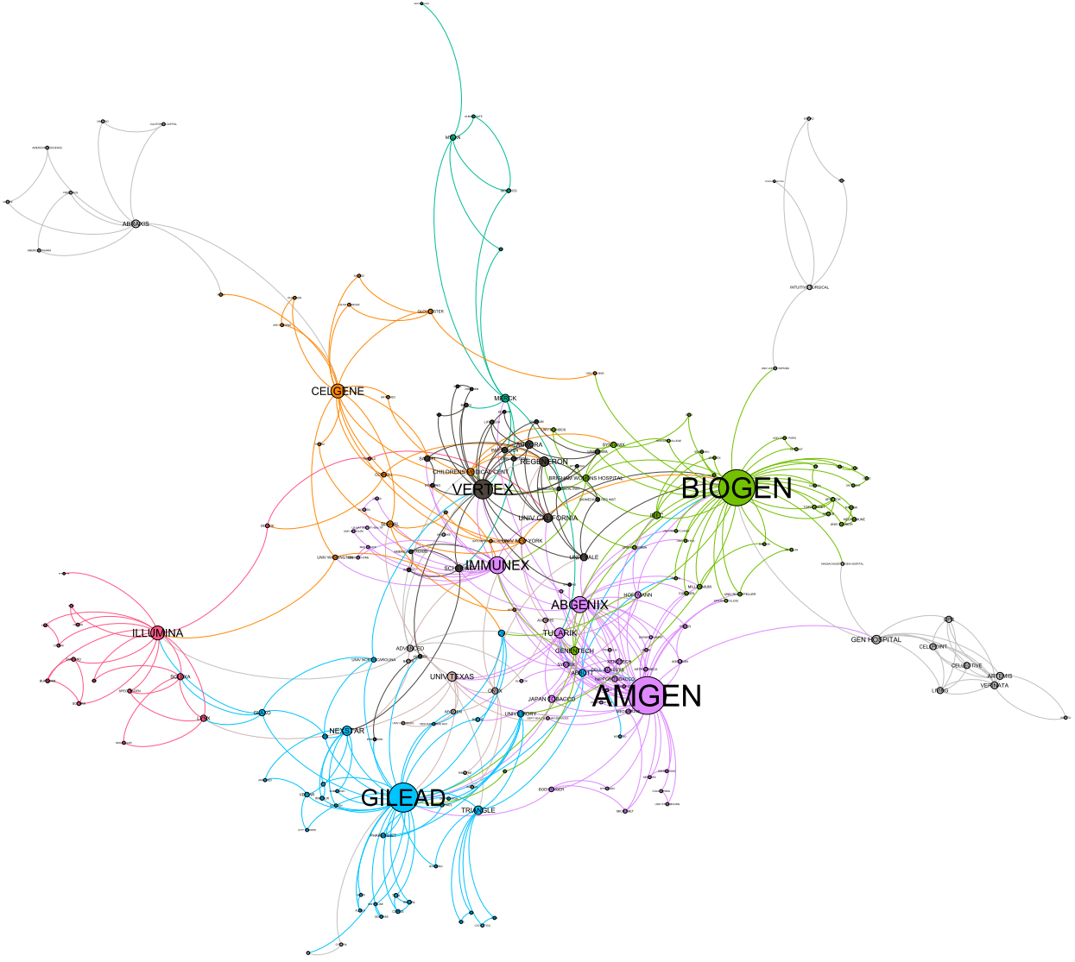
Rede de Cooperação das empresas de Healthcare da NASDAD
Fortes e sólidas comunidades
Comunidades periféricas: muito importantes para a rede.
Companhias intermediárias ligam a comunidades maiores.
Os nós mais importantes são Biogen, Amgen e Gilead.
Luqueze (2018)

Slide 14
Estudo de Caso: Inovação Aberta na Natura

